Slide 1
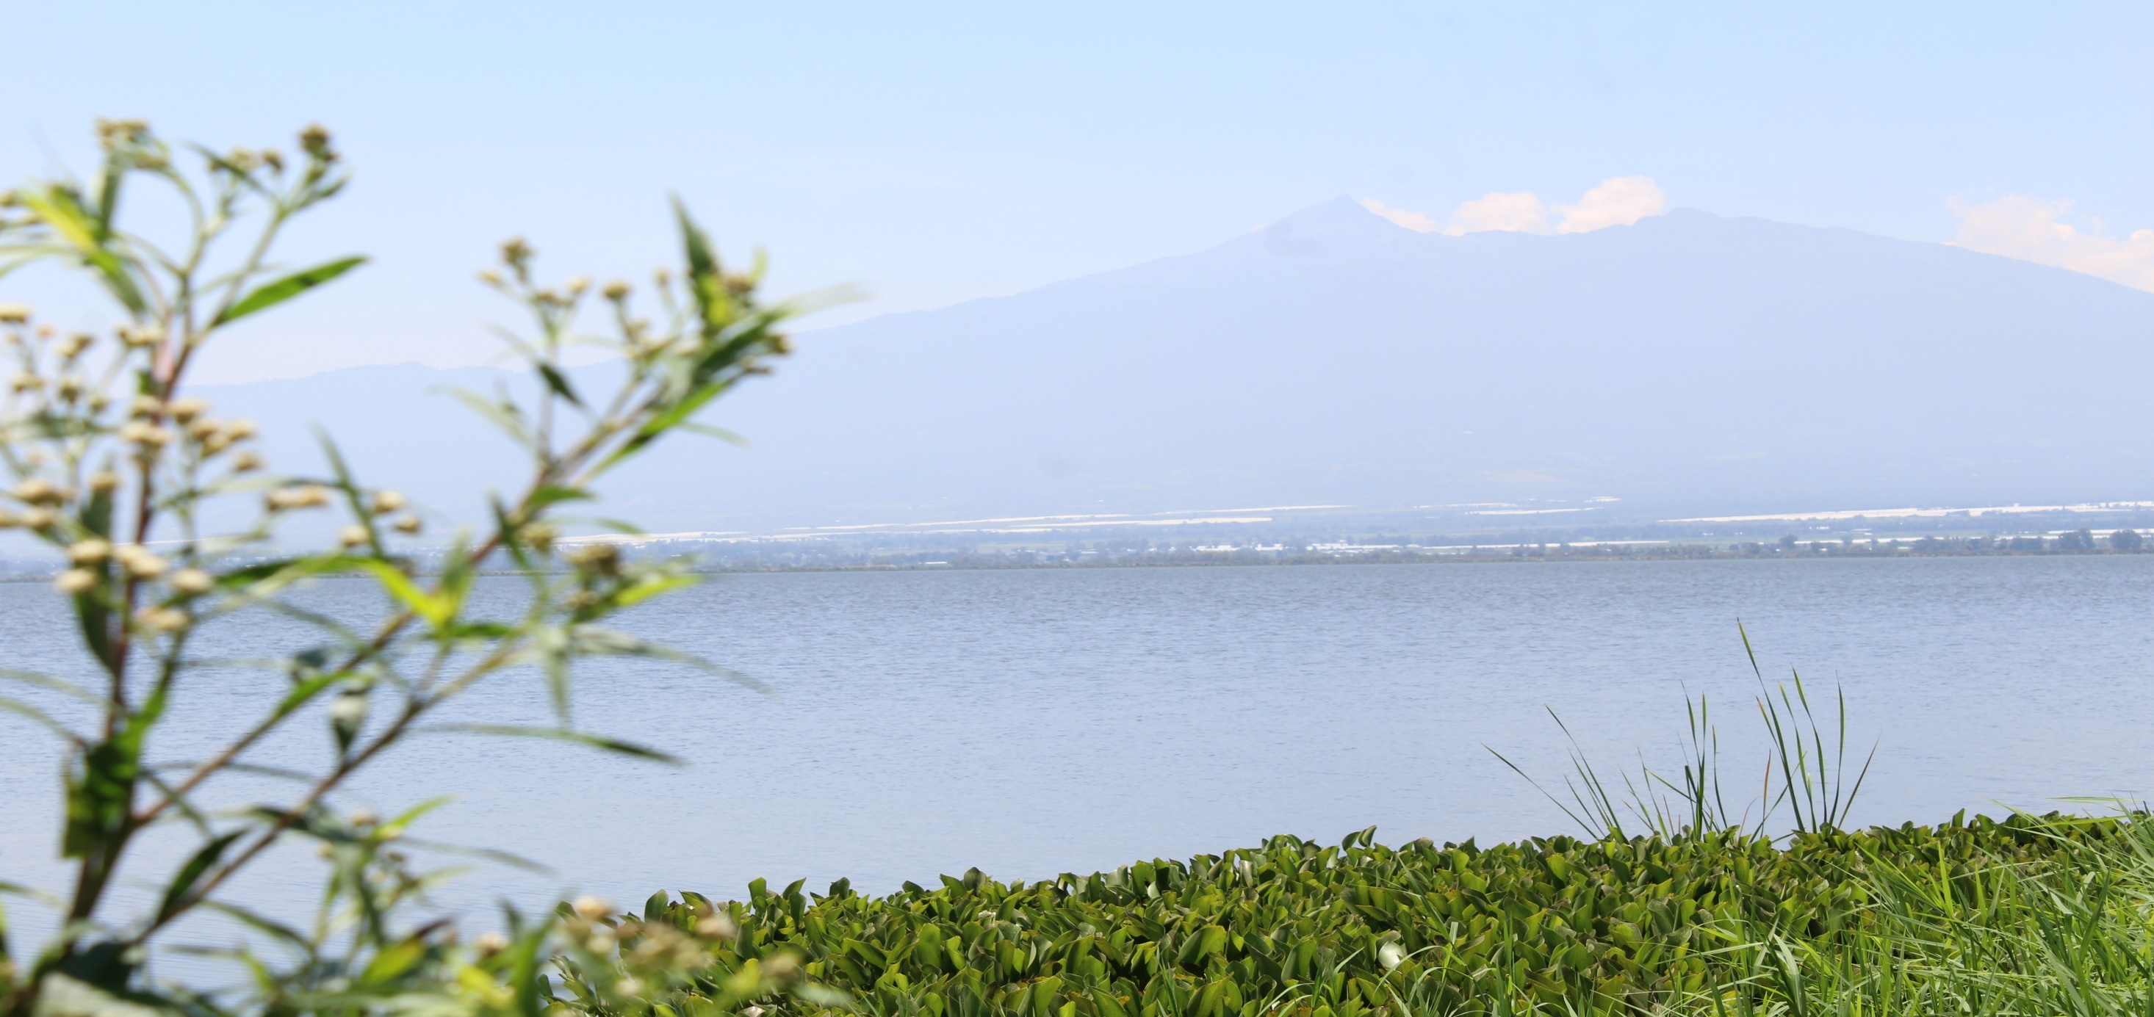
Junta Intermunicipal de Medio Ambiente para la Gestión Integral de la Cuenca del Río Coahuayana. (JIRCO)
Manejo Integral de Malezas Acuáticas, en la Laguna de Zapotlán.

Slide 2
Junta Intermunicipal de Medio Ambiente para la Gestión Integral de la Cuenca del Río Coahuayana. (JIRCO)
Convenio SEMADET/DJ/DGCB/49/2017; Adquisición y operación de equipo especializado para la extracción de malezas acuáticas invasoras, así como, crear una estrategia de marketing social, para motivar la participación en el manejo mecánico y manual del lirio, establecer una identidad de imagen y diseñar los materiales promocionales relacionados en la Laguna de Zapotlán.
Monto: $4,000,000.00
Componentes:
Adquisición de maquinaria e implementos
Gastos de operación
Estrategia de mercadotecnia social, para la Laguna de Zapotlán
Gastos administrativos.

Slide 3
Junta Intermunicipal de Medio Ambiente para la Gestión Integral de la Cuenca del Río Coahuayana. (JIRCO)
Presupuesto para el componente: “adquisición de maquinaria e implementos.

Slide 4
Junta Intermunicipal de Medio Ambiente para la Gestión Integral de la Cuenca del Río Coahuayana. (JIRCO)
Presupuesto para el componente:
“Gastos de operación”

Slide 5
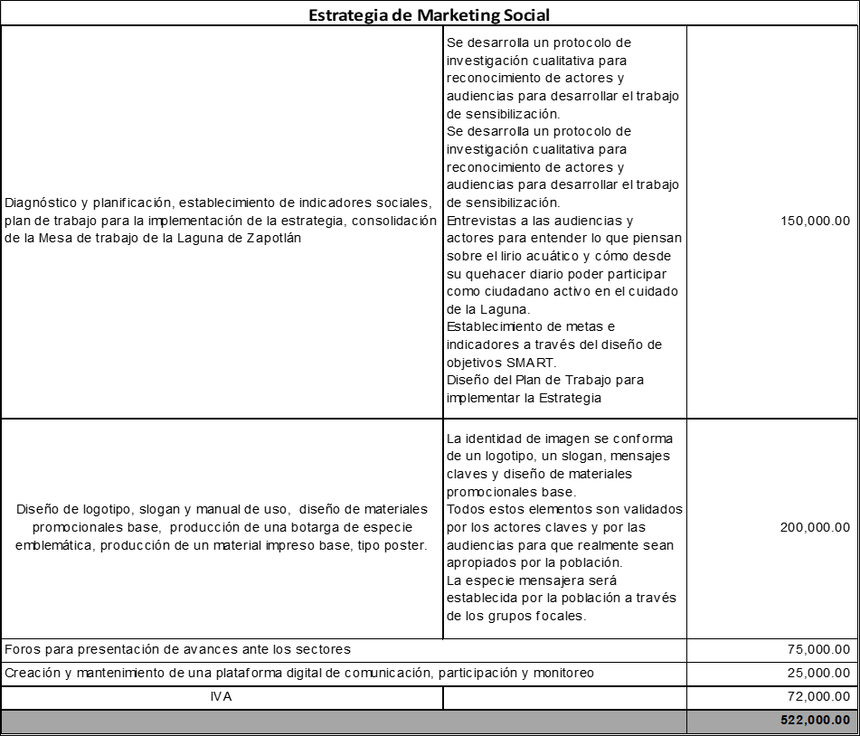
Junta Intermunicipal de Medio Ambiente para la Gestión Integral de la Cuenca del Río Coahuayana. (JIRCO)
Presupuesto del componente:
“Estrategia de mercadotecnia social”

Slide 6
Junta Intermunicipal de Medio Ambiente para la Gestión Integral de la Cuenca del Río Coahuayana. (JIRCO)
Presupuesto para el componente:
“Gastos administrativos”

